Slide 1
Deep Learning Introduction
Harada ushiku lab.
Keisuke Fukuta

Slide 2
Outline
Deep Learningとは
Convolutional Neural Network
Recurrent Neural Network
まとめ

Slide 3
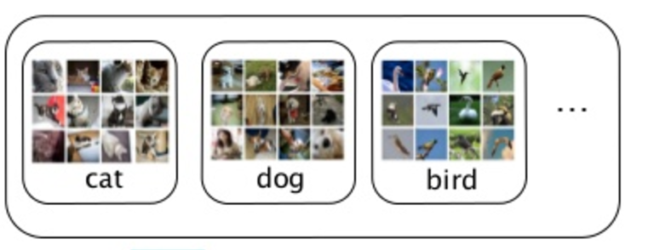
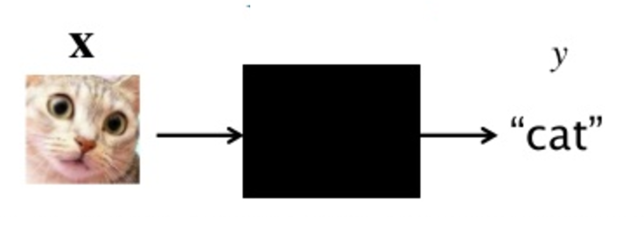

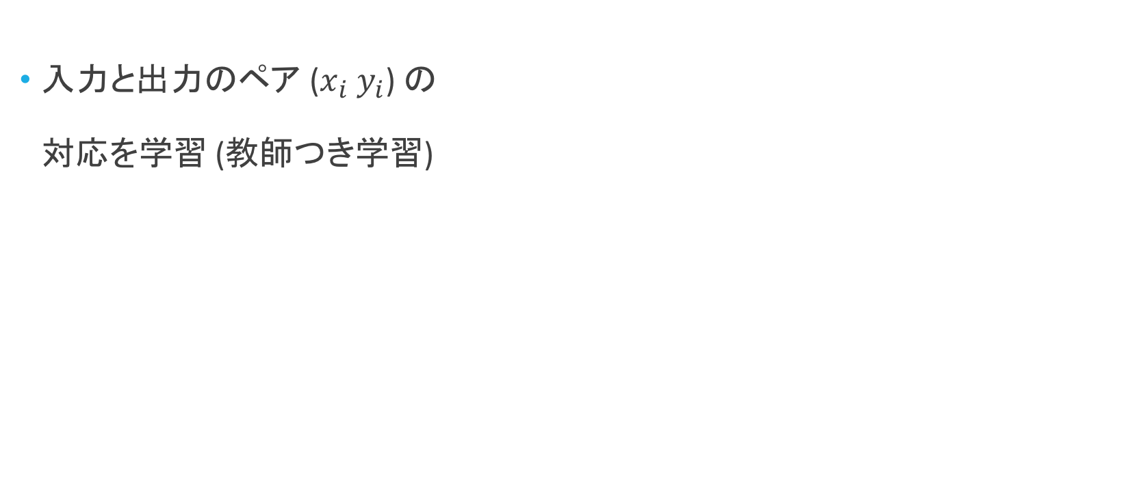
機械学習とは？
入力と出力のペア ($x_{i} y_{i}$) の 対応を学習 (教師つき学習)
Model
未知データに対する予測を可能にすることが目標

Slide 4
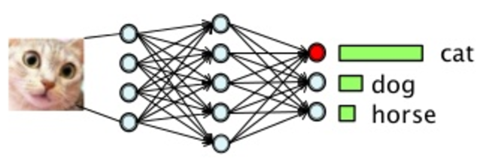
Deep Learning
ニューラルネットワークを用いた人工知能技術の総称
いろんな種類というか派生がある
Convolutional Neural Network (CNN)
Recurrent Neural Network (RNN)
etc …

Slide 5
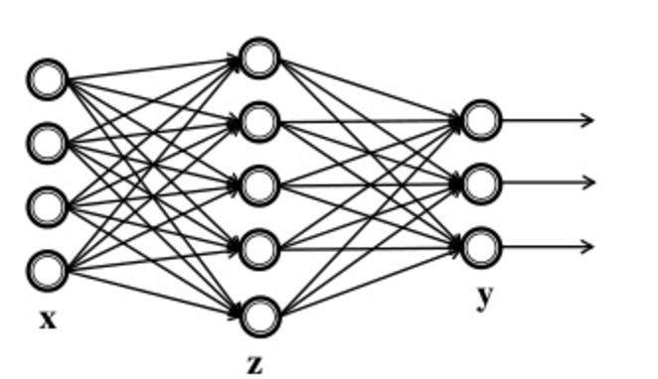
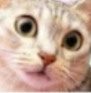
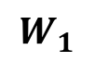
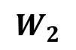
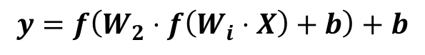
ニューラルネットワーク
提案自体は1960s ~
線形変換と非線形変換を繰り返すことで複雑な関数を表現可能
一般に任意の非線形連続関数はこいつで近似可能
(十分な数のニューロンが隠れ層にあれば)
$$y=f\left(W_{2}⋅f\left(W_{i}⋅X\right)+b\right)+b$$
$$W_{1}$$
$$W_{2}$$

Slide 6
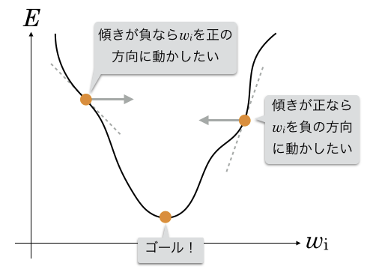
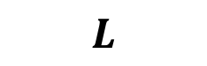
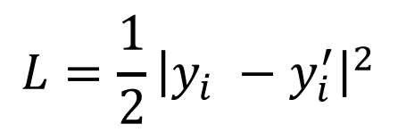
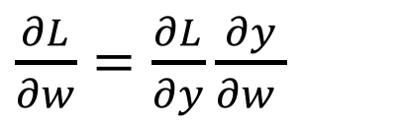
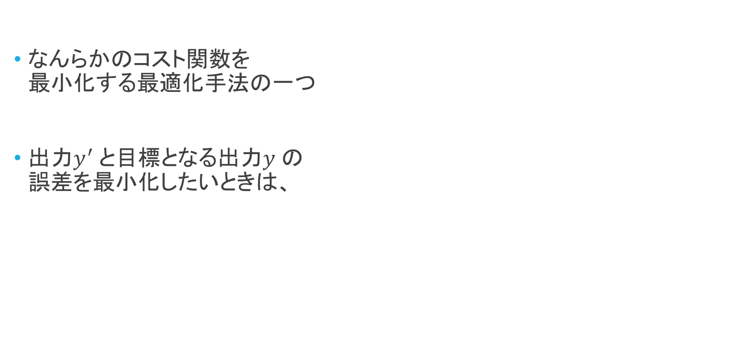
確率的勾配降下法
なんらかのコスト関数を 最小化する最適化手法の一つ
出力$y^{′}$と目標となる出力$y$ の 誤差を最小化したいときは、
$$L$$
$$L=\frac{1}{2}{\left|y_{i} −y_{i}^{′}\right|}^{2}$$
$\frac{∂L}{∂w}=\frac{∂L}{∂y}\frac{∂y}{∂w }$

Slide 7
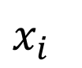
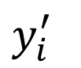
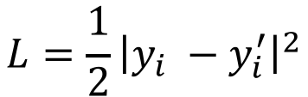
誤差逆伝播法
Chain-rule による勾配計算
出力誤差を前の層にフィードバックさせていく
$$x_{i}$$
$$y_{i}^{′}$$
$$L=\frac{1}{2}{\left|y_{i} −y_{i}^{′}\right|}^{2}$$
$$W_{1}$$
$$W_{2}$$

Slide 8
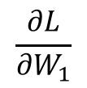
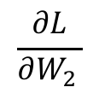
誤差逆伝播法
Chain-rule による勾配計算
出力誤差を前の層にフィードバックさせていく
$$x_{i}$$
$$y_{i}^{′}$$
$$\frac{∂L}{∂W_{2 }}$$
$$\frac{∂L}{{∂W}_{1}}$$
$$L=\frac{1}{2}{\left|y_{i} −y_{i}^{′}\right|}^{2}$$
$$W_{1}$$
$$W_{2}$$

Slide 9
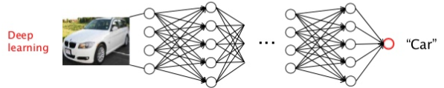
結局..
Deep Learning とは
ニューラルネットワークを多層に(深く)積み上げたもの

Slide 10
圧倒的性能 (2012~)
画像認識
ILSVRC 2012 では２以下にerror rate 10%以上の差をつけ圧勝
音声認識
従来のHMMベースの手法より5%以上認識率の向上
化合物の活性予測
非専門家がぶっちぎりの1位
「化合物の活性予測なんてやったことないが、試してみたら精度が出た。」とのこと

Slide 11
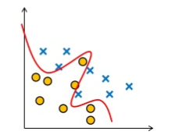
ニューラルネットワーク (~2000s)
実はずーっと微妙だった
問題点
入力に近い層 (出力から遠い層）が学習しない
勾配消失問題
過学習しやすい (表現能力が強すぎる)

Slide 12
なぜ今になって成功したか
計算機性能の向上
GPGPUの利用や分散コンピューティング
大規模データ
正則化や、勾配消失問題に対する様々な工夫
DropOut, Pretraining, Relu
少ないパラメータが層を増やすことができる構造の提案
CNN, RNN
単純に注目されていなかった (研究者が少なかった)
問題点を少しずつ潰していったら一気に跳ねたという感じ

Slide 13
何がすごいのか
基本的に機械学習は2ステップある
入力データから人手で特徴量を設計、抽出する
音声なら周波数を取り出す
テキストなら似た意味の言葉を集計したり
特徴量に対する学習・推論を行うモデルの学習
線形分離器 (SVM, Logistic回帰)、非線形分離器 (Kernel法, Bayes学習)
サンプルベース (kNN)

Slide 14
何がすごいのか
基本的に機械学習は2ステップある
入力データから人手で特徴量を設計、抽出する
音声なら周波数を取り出す
テキストなら似た意味の言葉を集計したり
特徴量に対する学習・推論を行うモデルの学習
線形分離器 (SVM, Logistic回帰)、非線形分離器 (Kernel法, Bayes学習)
サンプルベース (kNN)
こっちの研究が多かった

Slide 15
何がすごいのか
基本的に機械学習は2ステップある
入力データから人手で特徴量を設計、抽出する
音声なら周波数を取り出す
テキストなら似た意味の言葉を集計したり
特徴量に対する学習・推論を行うモデルの学習
線形分離器 (SVM, Logistic回帰)、非線形分離器 (Kernel法, Bayes学習)
サンプルベース (kNN)
Deep Learning では 特徴抽出と識別器をまとめて学習可能
そのうえ人手で設計した特徴量よりも性能が良い
→ 表現学習

Slide 16
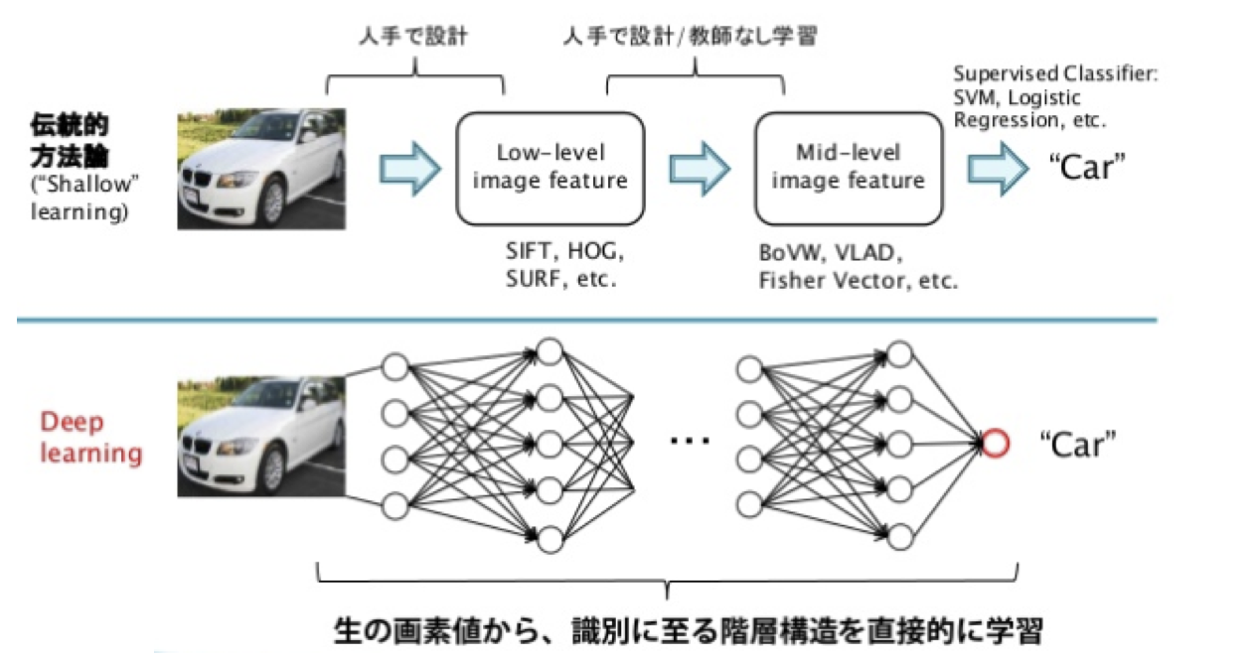
例. 画像認識パイプライン
特徴量が自然に出現

Slide 17
表現学習
総合的かつ抽象的な情報が階層的に抽出される
一度学習してしまえば、別のデータセットに対しても特徴抽出器として再利用することができる (finetuneと言われる)
元々のデータには潜在的な構造がある (多様体仮定)
高次元の観測データが、より低次元の部分空間上に分布しているという仮定
Ex. 画像であったら、例えば256 * 256 * 3 次元空間にあるが、実際には色々な制約があるので自由度はもっと小さい
層を重ねることでこの空間を獲得できているのではないか？

Slide 18
なぜ深くすると良い？
層を増やすと複雑さ (詳細は省きます)が指数的に増大する ..らしい
↑が正しいならある複雑さを達成する際に必要なパラメータ数は小さくなる
汎化性能の向上
現実的な計算量
言い換えれば同じパフォーマンスを 出そうとすると従来の浅いネットワークでは凄まじい量のパラメータが必要

Slide 19
Deep Learning以前と以後
注意
本質的に新しいことができるようになったわけではない
しかし特徴量をうまく設計できなかったものなどもデータさえあれば 学習が行えるようになった

Slide 20
Convolutional Neural Network
脳の視覚野の構造を取り入れたと言われている
画像としての空間配置を保存
画像全体に同じフィルタの畳み込み処理を行う

Slide 21
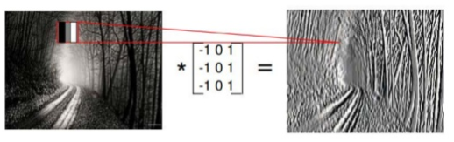
畳み込み処理
画像処理における一般的な処理
Ex. エッジ抽出
CNNでは、このフィルタの係数がパラメータとなっていて、 どういう畳込み処理をすれば識別に有効な特徴が得られるかを学習

Slide 22
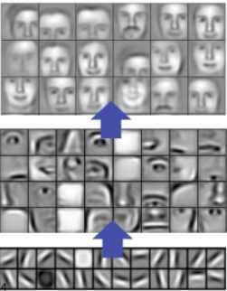
例. 顔をたくさん学習させたCNN
上の方は下の方で獲得した部品をつないで より抽象的な概念のようなものを学習
下の方は斜めに反応するだとか曲線に 反応するだとか

Slide 23
CNNがうまくいく理由
局所性をうまくモデル化している
位置不変性を獲得している
パラメータを共有しているので少量パラメータで層を深くすることができる
正直CNNが圧倒的にうまくいったからこれだけdeep learningが流行っていると 言っても過言ではない
そもそも画像は非常に高次元で扱いが難しいので人手による特徴設計が最適ではなかった

Slide 24
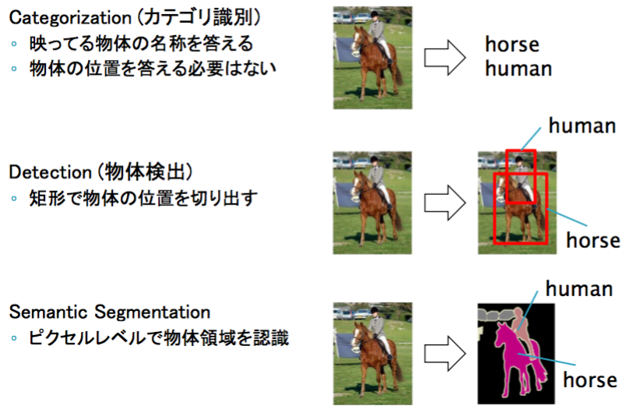
CNNの応用

Slide 25
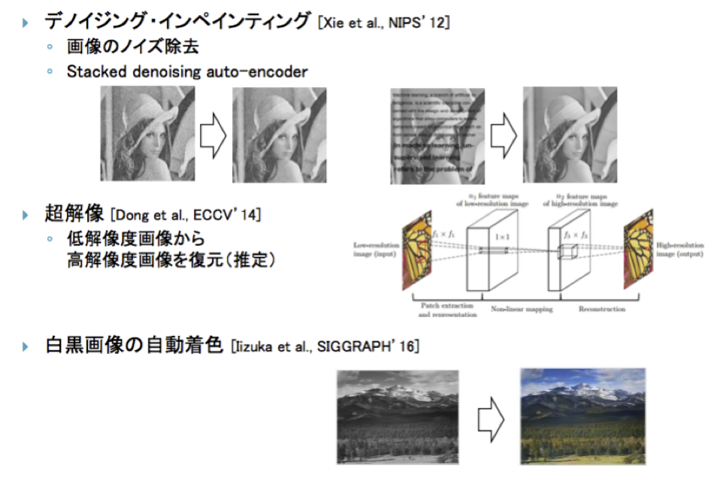
CNNの応用

Slide 26
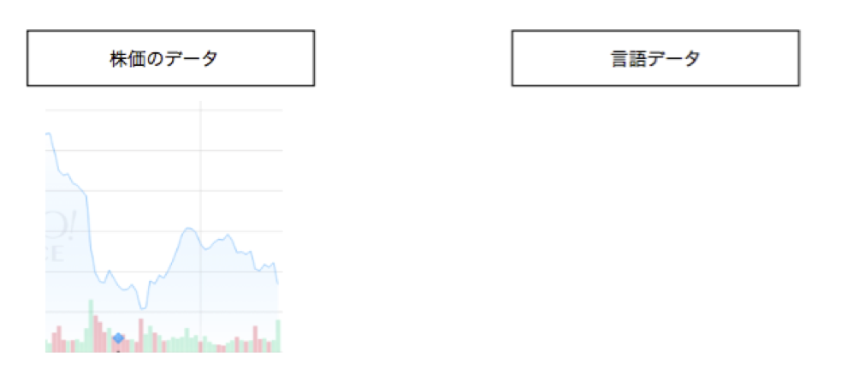
Recurrent Neural Network
時系列データをニューラルネットワークでモデリングしたい!!
石川先生は面白くないという人は誰もいないだろう
→ ポジティブに評価 !!

Slide 27
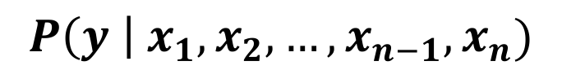
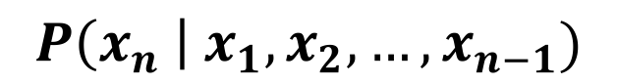
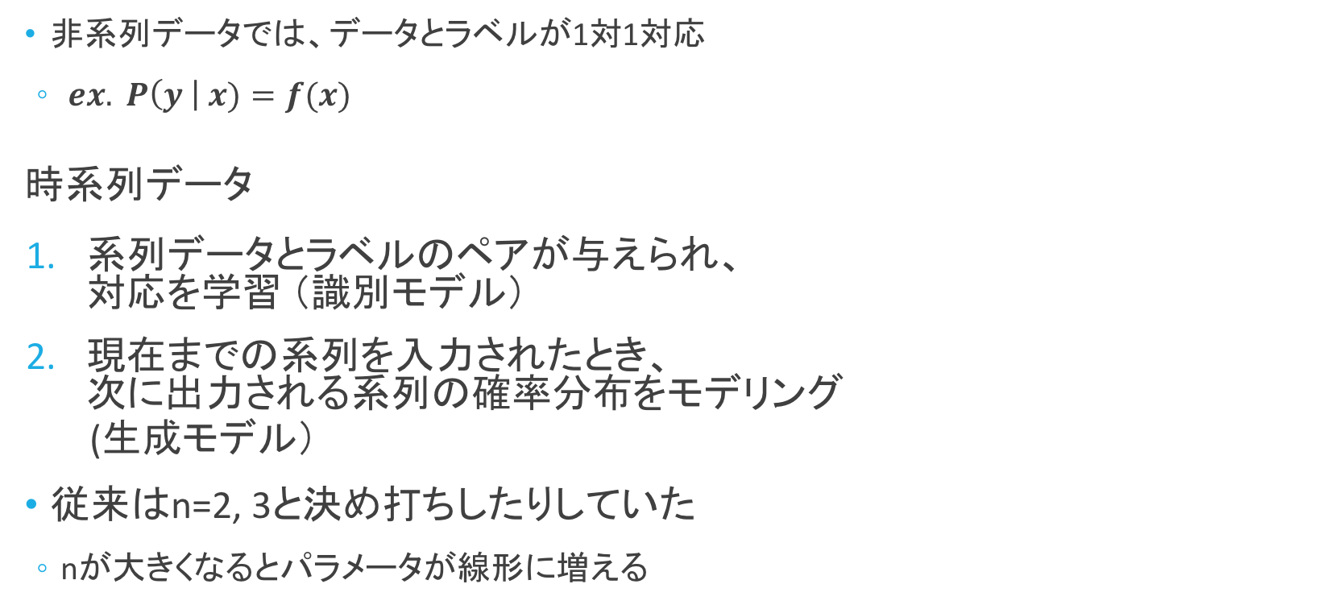
系列データの機械学習
非系列データでは、データとラベルが1対1対応
$ex. P\left(y \right| x)=f(x)$
時系列データ
系列データとラベルのペアが与えられ、 対応を学習 （識別モデル）
現在までの系列を入力されたとき、 次に出力される系列の確率分布をモデリング
(生成モデル）
従来はn=2, 3と決め打ちしたりしていた
nが大きくなるとパラメータが線形に増える
$$P\left(y \right| x_{1}, x_{2}, …, x_{n−1}, x_{n})$$
$$P\left(x_{n} \right| x_{1}, x_{2}, …, x_{n−1})$$

Slide 28
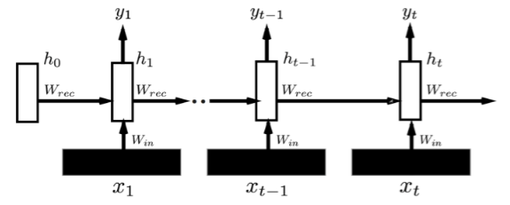

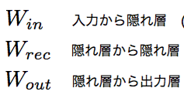
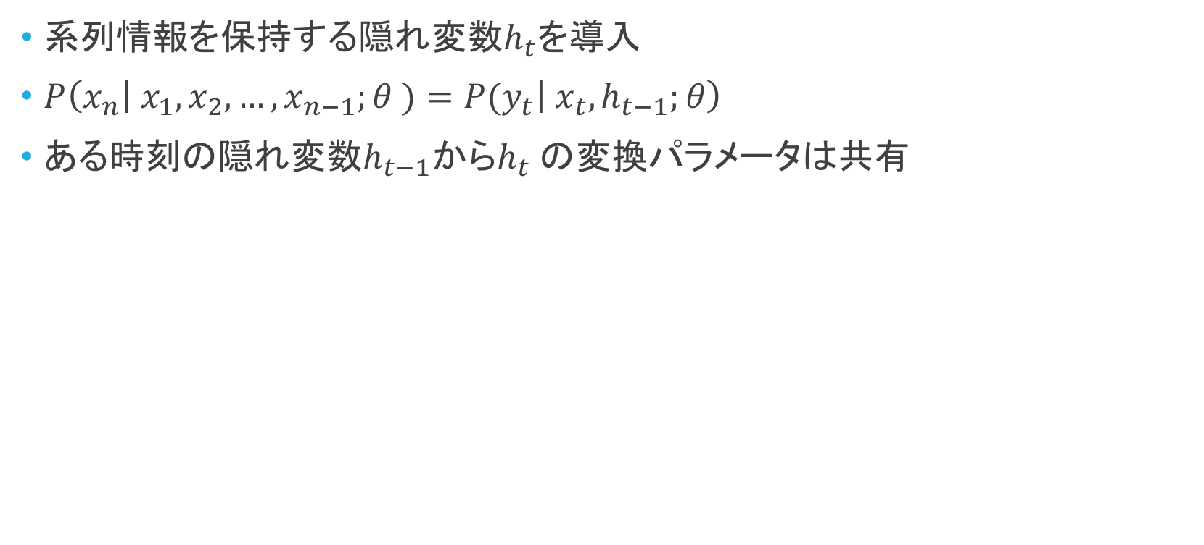
Recurrent Neural Network
系列情報を保持する隠れ変数$h_{t}$を導入
$P\left(x_{n}\right| x_{1}, x_{2}, …, x_{n−1};θ )=P(y_{t}\left| x_{t}, h_{t−1};θ\right)$
ある時刻の隠れ変数$h_{t−1}からh_{t} の変換パラメータは共有$

Slide 29
Recurrent Neural Network
系列情報を保持する隠れ変数$h_{t}$を導入
$P\left(x_{n}\right| x_{1}, x_{2}, …, x_{n−1};θ )=P(y_{t}\left| x_{t}, h_{t−1};θ\right)$
ある時刻の隠れ変数$h_{t−1}からh_{t} の変換パラメータは共有$

Slide 30
Recurrent Neural Network
系列情報を保持する隠れ変数$h_{t}$を導入
$P\left(x_{n}\right| x_{1}, x_{2}, …, x_{n−1};θ )=P(y_{t}\left| x_{t}, h_{t−1};θ\right)$
ある時刻の隠れ変数$h_{t−1}からh_{t} の変換パラメータは共有$

Slide 31
RNN
この構造の何が嬉しいか
系列が伸びてもパラメータが増加しない
文章のように、入力によって系列長が違うデータにも対応可能
十分なパラメータ数があって、いい感じに学習できれば 任意の関係性を表現できる
普通のニューラルネットワークと同様に誤差逆伝播法で学習可能
もちろんRNNも勾配消失問題がネックになるが、対処するための様々な手法が提案されている (詳細は省きます）

Slide 32
RNNの応用
何ができるのか
CNNや他のneural net系の正則化技術を活かし、割と時系列モデリング系でなんでもうまくいってしまった
例1. ネガポジ判定
レビュー文とその文が褒めてるのかけなしてるのかのラベル、のペアの対応を学習
例2．機械翻訳
従来は用意したコーパスを利用して単語の意味を逐次的に翻訳していた
ある言語の文章をRNNにつっこんで、最後に出てきた隠れ変数を、もう一つ用意したRNNにつっこんでその翻訳結果を学習させる、と言う方法で精度で上回る

Slide 33
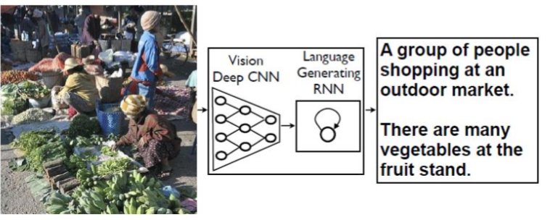
CNN + RNN 応用
CNNの出力をRNNに接続することで、 画像説明文生成システムのできあがり

Slide 34
まとめ
Deep Learningとは、ニューラルネットワークを用いた人工知能技術の総称
従来では人手で行っていた特徴抽出を同時に学習できるのがすごい
CNNは画像に潜在する特徴を抽出するのに有効な構造をしている
RNNは系列情報を保持する隠れ変数を導入し、時系列モデリング
最近はデータが大量にあれば割となんでもできてしまう
逆に、データがないときはどうすればいいか、というのは面白い研究課題になっている

